Slide 1
LA DEPRESIÓN EN LA ADOLESCENCIA
Universidad Nacional Autónoma de México
Colegio de Ciencias y Humanidades
Plantel Azcapotzalco
GRUPO 617 Celón Galván Julieta Martínez Martínez Samuel armando Robles García Juan Alberto Rosas Aguirre Karla Rebeca

Slide 2
LA DEPRESIÓN UNA ENFERMEDAD QUE MUCHOS PADECEN Y POCOS CONOCEN

Slide 3
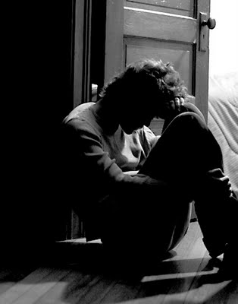
LA DEPRESIÓN

Slide 4
La depresión puede ser un síndrome, es decir, un conjunto de síntomas, o bien, puede aparecer como síntoma asociado en otra entidad o trastorno, por ejemplo, como consecuencia de una enfermedad.

Slide 6
Desde una perspectiva clínica
La depresión consiste en un estado de ánimo bajo, con pérdida del interés en casi todas las áreas y actividades.
Alteración del apetito
Alteraciones del sueño
Disminución de energía
Sentimientos excesivos o inadecuados de inutilidad,
Sentimientos de culpa.

Slide 7
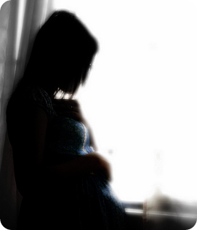

Slide 8
Dificultades de pensamiento o de concentración e ideas de muerte o suicidio recurrentes.
Sentimientos de tristeza, de desamparo, amor propio disminuido.
La seguridad está amenazada debido a la pérdida de algo o alguien que la garantizaba e incapacidad de enfrentarse solo a las diferentes exigencias de la vida.

Slide 9
Desde una perspectiva psicoanalítica
La depresión es básicamente la elaboración de un duelo. Un duelo por algo que se perdió, algo que se tenía y que ya no se tiene. En todas las situaciones algo se está viviendo como inalcanzable, algo se desea tener y no se ha conseguido.

Slide 10
La depresión no se puede definir fácilmente por su génesis, por lo que pone en marcha, ya que puede estar relacionada con la historia del paciente y no ser una causa directamente relacionada en tiempo y espacio con la presentación de los síntomas.
El núcleo de la depresión lo van a constituir estas ideas de inferioridad, autor reproche, fracaso, e incluso, en algunos casos, ideas de muerte.

Slide 11
La depresión no se puede definir fácilmente por su génesis, por lo que pone en marcha, ya que puede estar relacionada con la historia del paciente y no ser una causa directamente relacionada en tiempo y espacio con la presentación de los síntomas.
El núcleo de la depresión lo van a constituir estas ideas de inferioridad, autor reproche, fracaso, e incluso, en algunos casos, ideas de muerte.

Slide 12
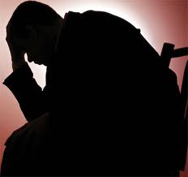
SINTOMAS DE LA DEPRESIÓN
Tristeza la mayor parte del tiempo
Pérdida de interés o placer en actividades que solía disfrutar
Pérdida o aumento de peso
Dificultad para dormir o sueño excesivo
Pérdida de energía
Sentimientos de desvalorización
Desinterés hacia amigos o familiares
Irritabilidad, enojo, ansiedad
Incapacidad para concentrarse
Achaques (Aunque se encuentre bien físicamente)
Sentimientos de culpa
Sentirse inútil
Pensamientos de muerte
Pensar en el suicidio
Episodios de pérdida de la memoria

Slide 13
TIPOS DE DEPRESIÓN
Generalmente se tienen 2 tipos de depresión, de las cuales se derivan otras.
DISTIMIA:
Es una leve depresión y generalmente desaparece por si sola, suele durar desde días a meses.
DEPRESIÓN MAYOR:
En este tipo de depresiones son las que mas duran y en el peor de los casos se llega al suicidio.

Slide 14
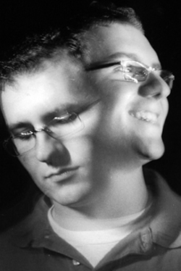
TRANSTORNO BIPOLAR
“El trastorno bipolar recibe muchos nombres: depresión maníaca, trastorno maníaco-depresivo, trastorno bipolar del ánimo y trastorno bipolar afectivo. “
Esta enfermedad tiene 4 formas diferentes de presentarse que son: Bipolar I, Bipolar II, Trastorno ciclotímico o Trastorno bipolar no especificado, se distinguen entre sí por sus síntomas.
No tiene cura

Slide 15
SINTOMAS
SINTOMAS DE MANIA:
habla y pensamiento acelerados
aumento de la energía
disminuye la necesidad de dormir
estado de ánimo alto y optimismo exagerado
aumento de la actividad física y mental
irritabilidad excesiva, comportamiento agresivo e impaciencia
escasa sensatez
comportamiento imprudente,
dificultades de concentración
sentimiento inflado de la importancia personal
SINTOMAS DE ESTADO DEPRESIVO:
Pérdida de interés en las actividades habituales
Estado de ánimo irritable o triste prolongado
Falta de energía
Sentimientos de culpa, ira, preocupación y ansiedad
Problemas para dormir
Problemas académicos
Dificultad para concentrarse
incapacidad de experimentar placer
Problemas con el apetito
pensamientos de muerte o de suicidio

Slide 16
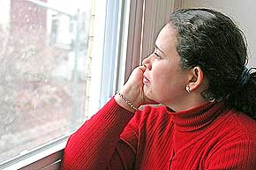
TAE
El trastorno afectivo estacional (TAE) es tipo de depresión que sufren las personas durante el invierno, pero se regresa a la normalidad con la primavera.
Se calcula que aproximadamente 6 de cada 100 personas (6%) tienen TAE
SINTOMAS
Cambios en el estado de ánimo
Incapacidad para disfrutar
Poca energía
Cambios en el sueño
Cambios en la alimentación
Dificultad para concentrarse
Disminución de las actividades sociales

Slide 17
causas
Bullying.
Se caracteriza porque quien lo ejerce, ostenta un abuso de poder y un deseo de intimidar y dominar a otras personas.
El bullying se da entre pares y sucede entre una o varias personas, aunque por lo general, se lleva a cabo entre varias personas, dejando a la persona que recibe el maltrato en total indefensión.

Slide 18
La persona que intimida causa en ésta última un daño físico y/o emocional, que se manifiesta con un descenso en la autoestima, estados de ansiedad e incluso depresión dificultando su integración en el medio escolar y el desarrollo normal del aprendizaje.

Slide 19
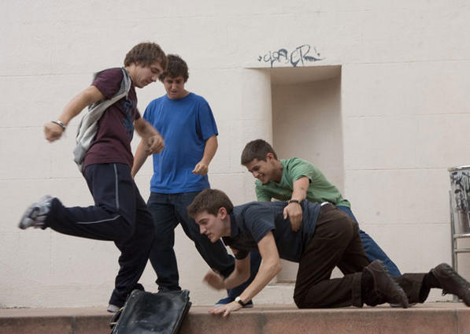
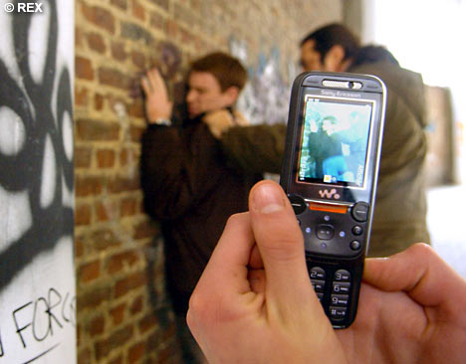
A su vez la persona que ejerce el maltrato aprende que por medio de la violencia puede llegar a lograr sus metas, tomando decisiones impulsivas y poco asertivas.

Slide 20
La familia
Otro de los factores causantes de la depresión son los conflictos que puede haber dentro de una familia.
La depresión post-noviazgo
Es ese sentimiento de tristeza y nostalgia que nos invade cuando tronamos con el novio y es que una ruptura es algo traumático pues no es fácil enfrentar de la noche a la mañana la soledad y la angustia de tener que empezar de nuevo.

Slide 21
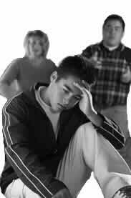

Slide 22
CONSECUENCIAS
La depresión afecta al organismo ocasionando alteraciones como perdida de peso, insomnio, falta de apetito o también puede causar lo contrario; aumento de apetito y de peso. Las personas deprimidas suelen sentirse cansados y sin energías y muchas veces pierden el interés sexual, ansiedad, abatimiento, pérdida del sueño.

Slide 23
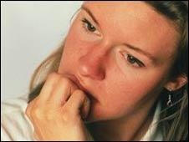
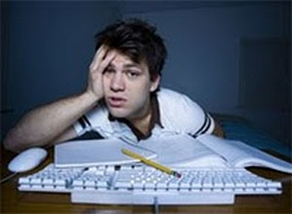
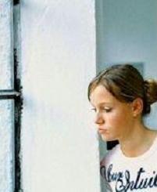

Slide 24
ADICCIONES
El paciente se siente solo y aislado de su mundo, requiere la necesidad de pertenecía o simplemente encontrar refugio en no importa donde sea.
Algunas de las sustancias psicoadictivas pueden ser el cigarro, alcohol, la marihuana, la cocaína y los solventes inhalantes, entre otros;

Slide 25
ALCOHOLISMO
Cuando el consumo de bebidas alcohólicas es exagerado o recurrente se produce tolerancia. Es decir, el organismo requiere una mayor dosis de alcohol para obtener las mismas sensaciones.

Slide 26
DROGADICCIÓN
La dependencia de la droga implica ciertos comportamientos que genera un deterioro fisico, psicologco y social. El adicto, por ejemplo, desea reducir o suspender el consumo pero no puede hacerlo, sino todo lo contrario.

Slide 27
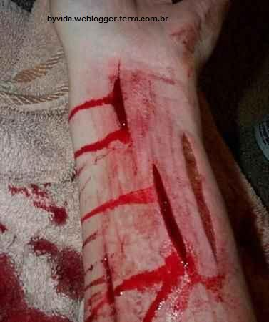
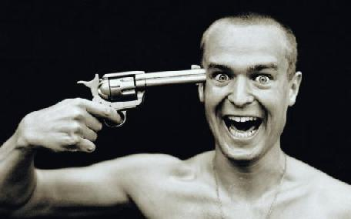
SUICIDIO
Desgraciadamente cuando el paciente no encuentra la salida adecuada, su ultima alternativa es el SUICIDIO, dando fin al problema de DEPRESION pero de igual manera a su VIDA .

Slide 28
DATOS DUROS

Slide 29
De acuerdo con los resultados de encuesta los adolescentes con síntomas de depresión es de 22.8 a 50.8% .
La duración de un episodio depresivo se extiende a más de dos años .
El 26% se recupera a los tres meses.

Slide 31
Centros de ayuda
Los centros de ayuda son principalmente para personas con la enfermedad avanzada donde las ayudan sicológicamente y en algunos casos con tratamientos, algunos de centros de ayuda son:
*Instituto Nacional
* Clínica de Salud Mental UNAM
* Central Integral de Salud Mental

Slide 32
SOLUCIONES
La mejor actitud ante la depresión es el optimismo. Es fundamental para superar una depresión una actitud positiva ante la vida. Optimismo, actividad física, hobbies y vida social son la mejor receta para minimizar las consecuencias de padecer una depresión.
Notes:
32

Slide 33
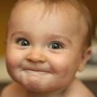
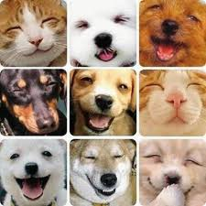
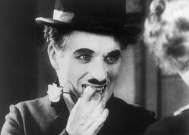
SONRIE!!!

